Slide 1


TỔNG QUAN VỀ NGHIÊN CỨU KHOA HỌC
PHƯƠNG PHÁP LUẬN NCKH
Giảng viên hướng dẫn: Từ Thảo Hương Giang Nhóm sinh viên: Nhóm 01
Nhóm môn học: Nhóm 04
Bộ môn phát triển kỹ năng - PTIT
16/08/2024

Slide 2

Nội dung
Nhắc lại về Khái Niệm NCKH
Phân loại nghiên cứu khoa học
Phân loại theo chức năng
Phân loại theo giai đoạn
Đặc điểm và sản phẩm của Nghiên cứu khoa học
Đặc điểm của nghiên cứu khoa học
Sản phẩm của nghiên cứu khoa học
Đạo đức nghiên cứu
Khái niệm
Chuẩn mực của cộng đồng nghiên cứu
Bộ môn phát triển kỹ năng - PTIT
2/17

Slide 3

Nhắc lại về Khái Niệm NCKH
Bộ môn phát triển kỹ năng - PTIT

Slide 4
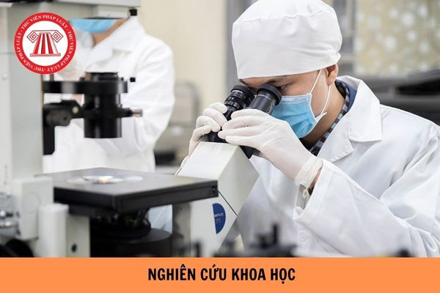
Khái niệm về NCKH
- Nghiên cứu khoa học là sự tìm kiếm những điều mà khoa học chưa biết.
- Toàn bộ quá trình nghiên cứu khoa học là quá trình tìm kiếm các luận cứ để chứng minh hoặc bác bỏ giả thuyết khoa học.
Hình: Nghiên cứu khoa học
Bộ môn phát triển kỹ năng - PTIT
3/17

Slide 5
Phân loại nghiên cứu khoa học
Bộ môn phát triển kỹ năng - PTIT

Slide 6
Phân loại theo chức năng
Nghiên cứu khoa học theo chức năng bao gồm:
Nghiên cứu mô tả
Nghiên cứu giải thích
Nghiên cứu giải pháp
Nghiên cứu dự báo

Slide 7
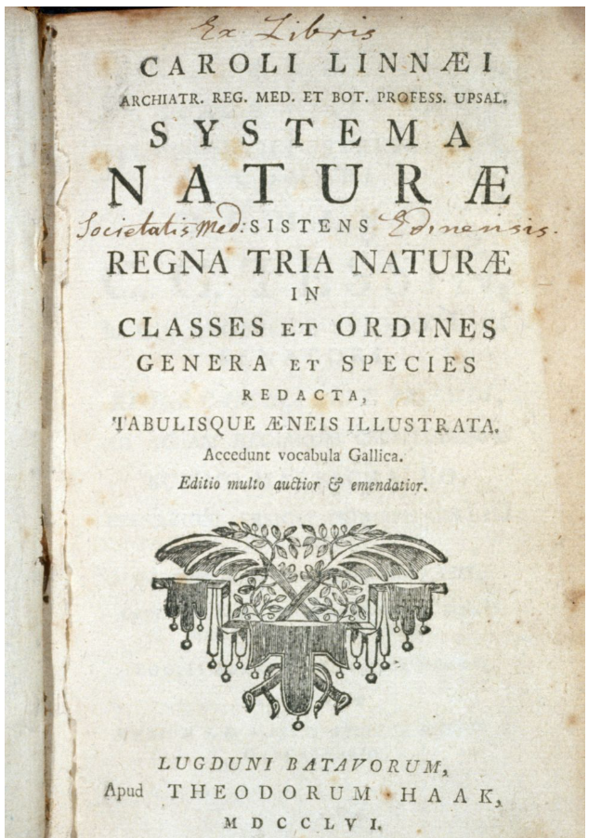
Nghiên cứu mô tả về hệ thống phân loại tự nhiên của Linnaeus năm 1756.
Nghiên cứu mô tả

Slide 8
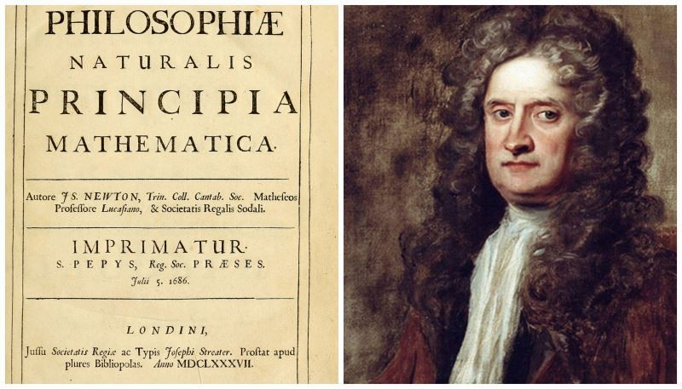
Cuốn sách về định luật chuyển động và vạn vật hấp dẫn của NewTon.
Nghiên cứu giải thích

Slide 9

Nghiên cứu vắc-xin COVID-19 - giải pháp cho vắc xin phòng ngừa virus SARS-CoVi-2.
Nghiên cứu giải pháp

Slide 10
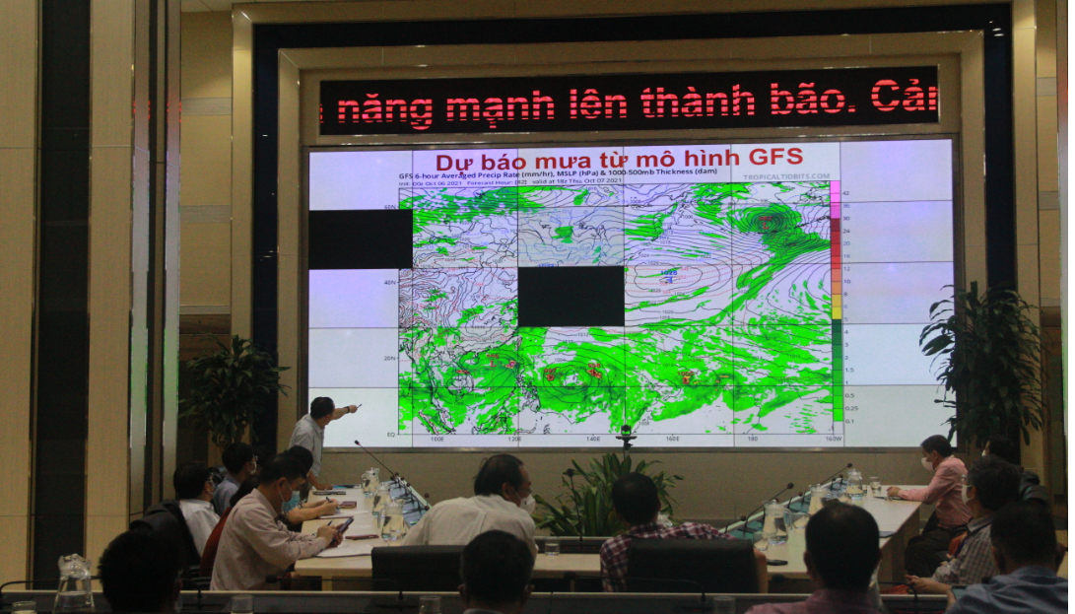
Nghiên cứu và ứng dụng Trí tuệ nhân tạo (AI) trong dự báo khí tượng thủy văn.
Nghiên cứu dự báo

Slide 11
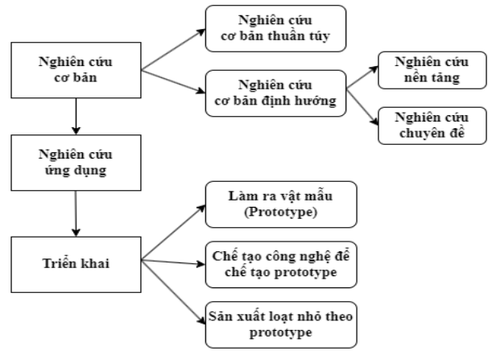
Phân loại theo giai đoạn

Slide 12
Đặc điểm và sản phẩm của Nghiên cứu khoa học
Bộ môn phát triển kỹ năng - PTIT

Slide 13
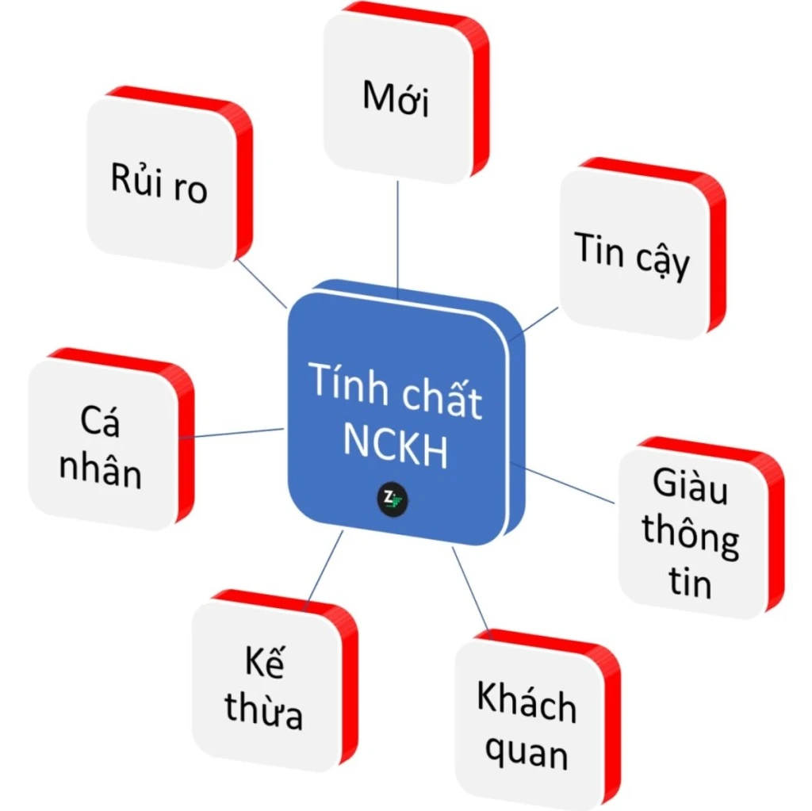
Đặc điểm của nghiên cứu khoa học
.

Slide 14
Đặc điểm của sản phẩm NCKH
Cơ sở logic của sản phẩm nghiên cứu:
+) Luận điểm.
+) Luận cứ.

Slide 15
Đặc điểm của sản phẩm NCKH
Sản phẩm NCKH: là thông tin
Kết quả của NCKH: thể hiện qua vật mang thông tin
Vật mang thông tin:
+) Vật mang vật lý.
+) vật mang công nghệ.
+) Vật mang xã hội.

Slide 16
Một số sản phẩm đặc biệt của NCKH
Sản phẩm của NCKH được chia làm ba loại:
Phát minh.
Phát hiện.
Sáng chế.
10/17

Slide 17
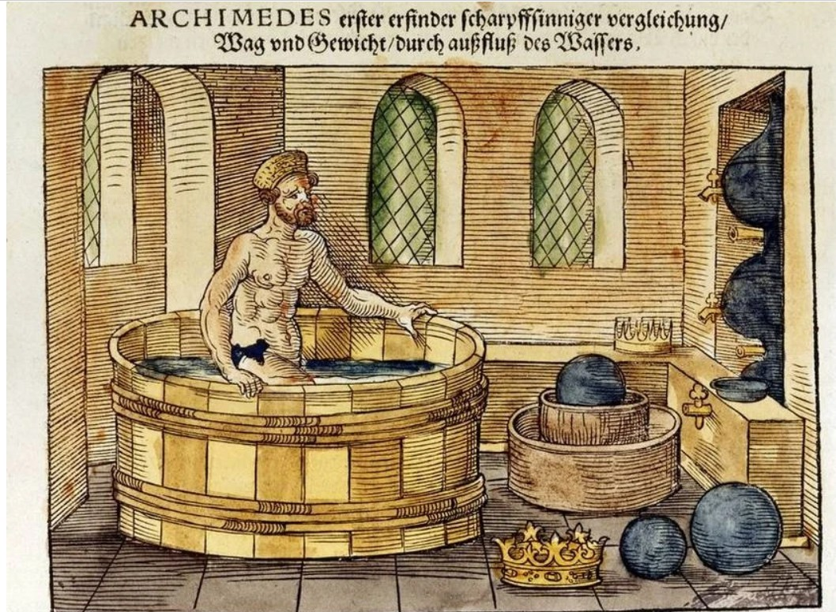
Phát minh
Phát minh ra định luật Ác si mét:

Slide 18
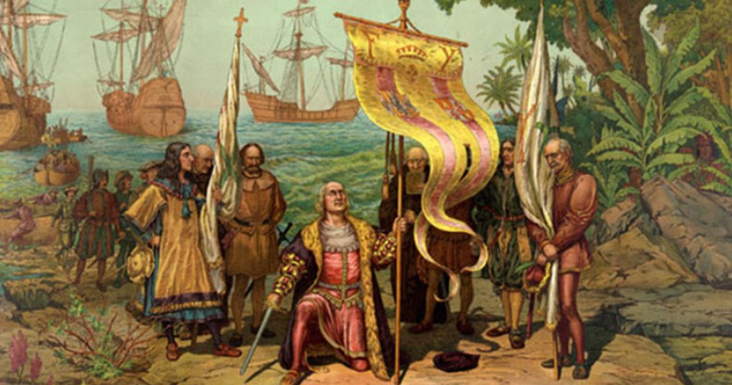
Phát hiện
Phát hiện ra vùng đất mới:

Slide 19
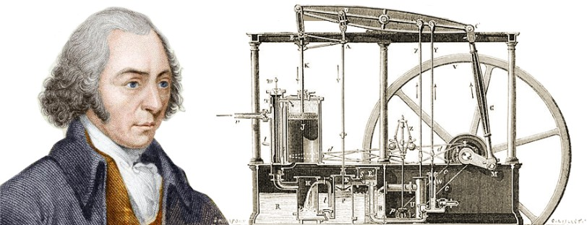
Sáng chế
Sáng chế máy hơi nước James Watt:

Slide 20
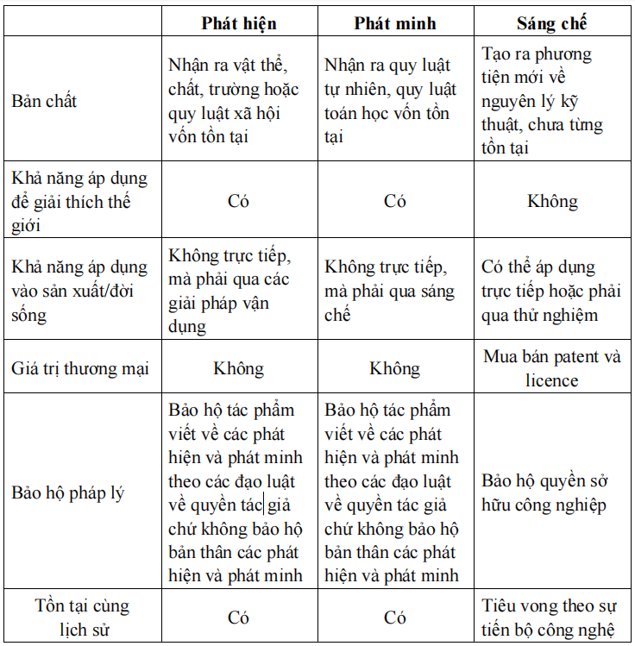
So sánh giữa Phát minh, Phát hiện và Sáng chế

Slide 21
Đạo đức nghiên cứu
Bộ môn phát triển kỹ năng - PTIT

Slide 22
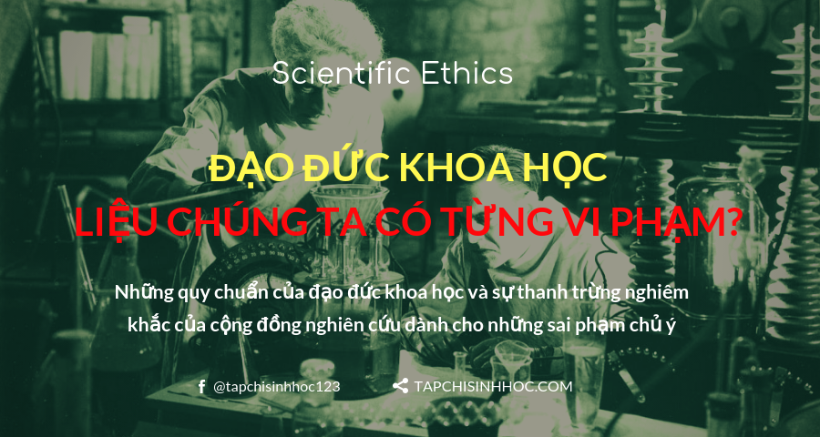
Khái niệm về Đạo đức nghiên cứu
Là tập hợp các nguyên tắc để định hướng, giáo dục và giám sát các nhà khoa học thực hiện nghiên cứu khoa học với những chuẩn mực đạo đức cao nhất.
Được yêu cầu trung thực trong tất cả quá trình từ khâu thiết kế đến báo cáo kết quả nghiên cứu.
15/17

Slide 23
Chuẩn mực của cộng đồng nghiên cứu - CUDOS
Tính cộng đồng (Communalism, viết tắt là C).
Tính phổ biến (Universalism, viết tắt là U).
Tính không vị lợi (Disinterested humility, viết tắt là D).
Tính độc đáo (Originality, viết tắt là O).
Tính hoài nghi (Skepticism, viết tắt là S).
16/17

Slide 24
Cảm ơn thầy cô và các bạn đã chú ý lắng nghe!
Giảng viên hướng dẫn: Từ Thảo Hương Giang Nhóm sinh viên: Nhóm 01
Nhóm môn học: Nhóm 04

